Slide 1
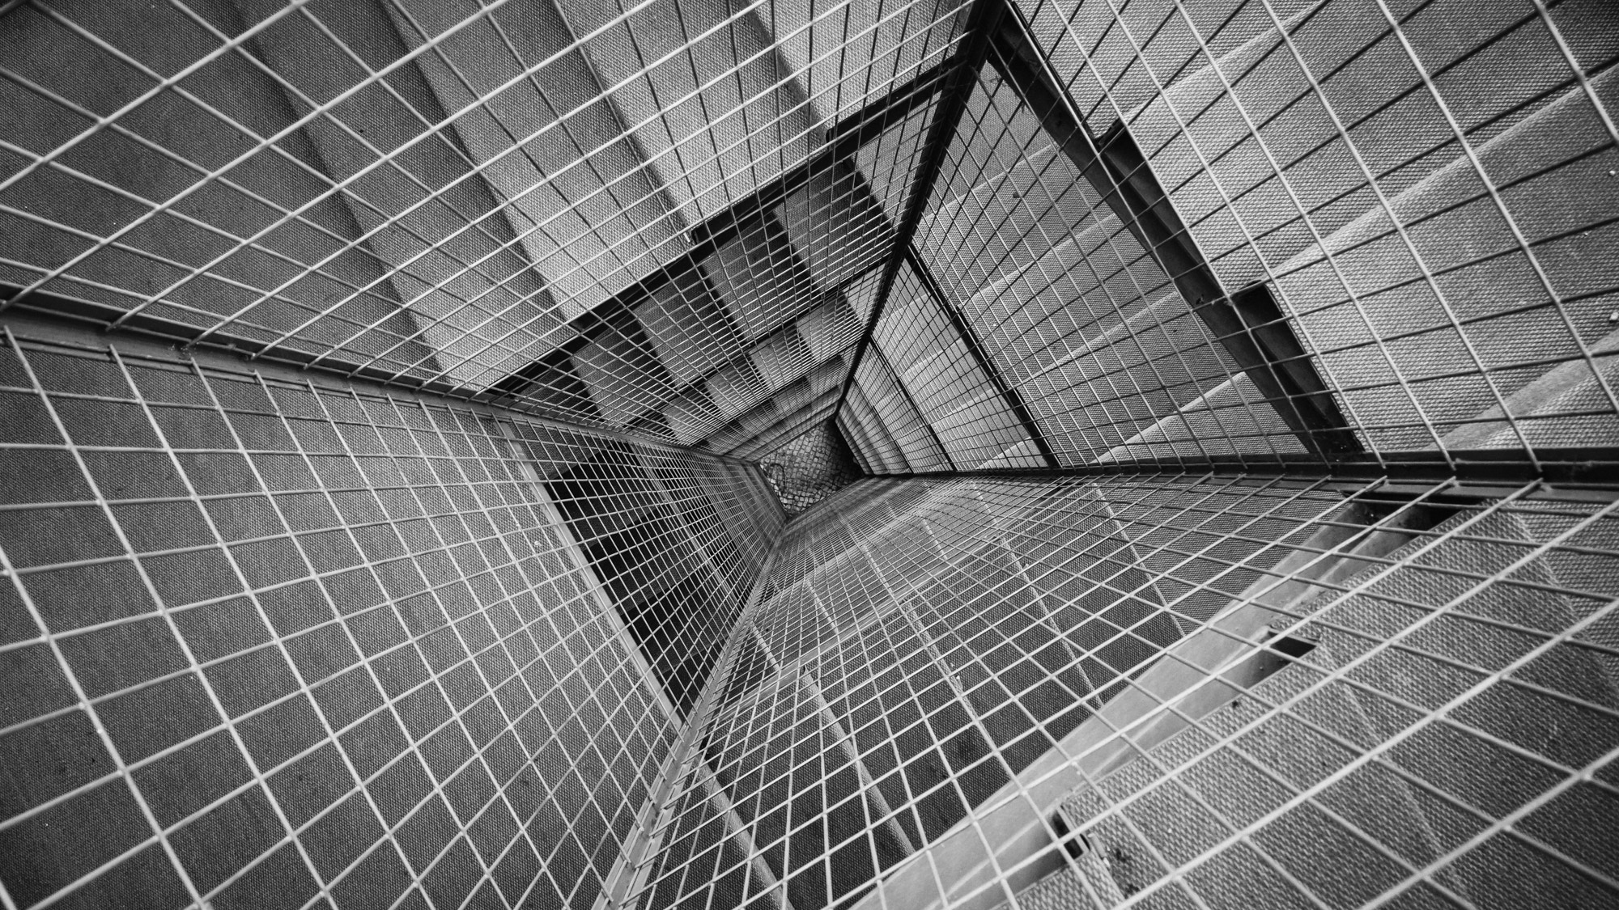
Monitorizarea activităților fizice
Absolvent: Cezar-Marian Dondaș
Coordonator:Conf.dr.ing Andrei Stan

Slide 2

Context
În prezentare voi vorbi despre:
Visual Studio Code și extensia SSH;
Comunicarea dintre MPU-9250 și Raspberry Pi 2;
Achiziția valorilor accelerometrului și giroscopului;
Paradigma client-server;
Soluții abordate pentru detecția pașilor și stabilirea calității somnului;
Interpretarea graficelor rezultate;
Dezvoltări ulterioare.

Slide 3
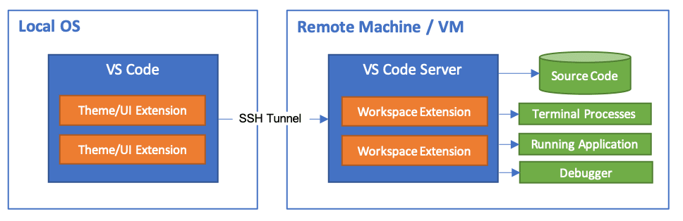
Extensia SSH
Extensia din Visual Studio Code numită Remote-SSH permite accesarea și utilizarea fișierelor la distanță (engl. remote) pe orice calculator, mașină virtuală sau container cu un server SSH funcțional. Folosește protocolul Secure Shell.

Slide 4
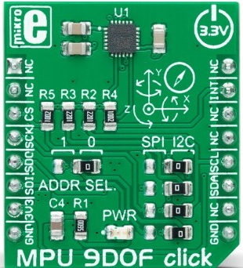
MPU 9D0F CLICK
Este o unitate de măsurare inerțială cu nouă axe;
MPU-9250 de la InvenSense – modul multicip format din giroscop, accelerometru și magneotmetru;
Fiecare dispune de câtre trei axe(x,y și z), trei convertoare analog-digitale și o unitate de condiționare a semnalului.

Slide 5
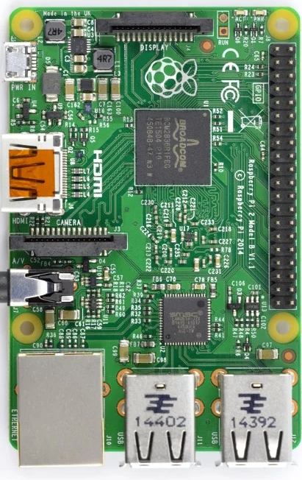
Raspberry pi 2
Este un computer de mici dimensiuni;
Raspberry Pi 2 Model B este a doua generație de Raspberry Pi
Folosește procesorul ARM Cortex-A7 cu patru nucle
Acceptă distribuții de linux, precum Debian, Fedora

Slide 6
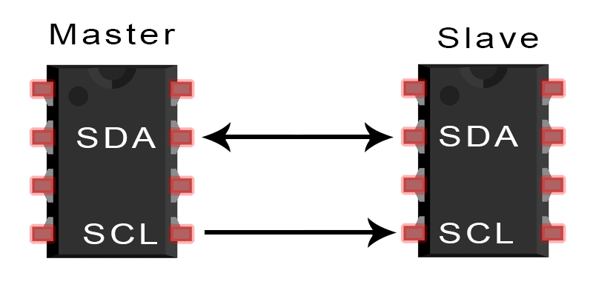
Comunicația i2c
I2C – „Inter-Integrated Circuit” este o magistrală de comunicație serială sincronă. Viteza maximă a magistralei este de 400kHz
MPU-9250 joacă rol de „slave”, pe când placa Raspberry PI preia controlul și va avea rol de „master”
Adresa blocului unde se află accelerometrul și giroscopul este 0x68, iar pentru magnetometru 0x0C

Slide 7
Achiziția datelor
Giroscopul măsoară viteza unghiulară de pe fiecare axă, în care convertorul analog-digital amplifică, demodulează și filtrează un semnal care produce o tensiune echivalentă vitezei unghiulare(mișcare de rotație)
Accelerometrul măsoară mișcarea proprie în spațiu(mișcare de translație). Accelerația produsă induce deplasare maselor de probă, iar senzorii capacitivi o detectează diferențiat
Convertoarele sunt dedicate furnizării ieșirilor digitale

Slide 8
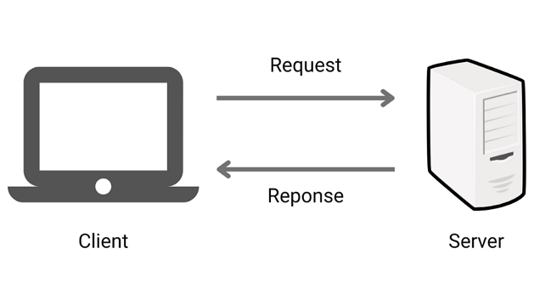
Paradigma client-server

Slide 9

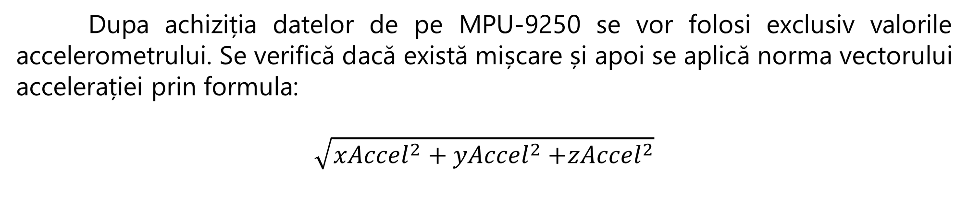
Soluție detecție pași
Dupa achiziția datelor de pe MPU-9250 se vor folosi exclusiv valorile accelerometrului. Se verifică dacă există mișcare și apoi se aplică norma vectorului accelerației prin formula:
$$\sqrt{{xAccel}^{2}+{yAccel}^{2}{+zAccel}^{2}}$$
y
x
$$accel=(xAccel, yAccel, zAccel)$$
z

Slide 10
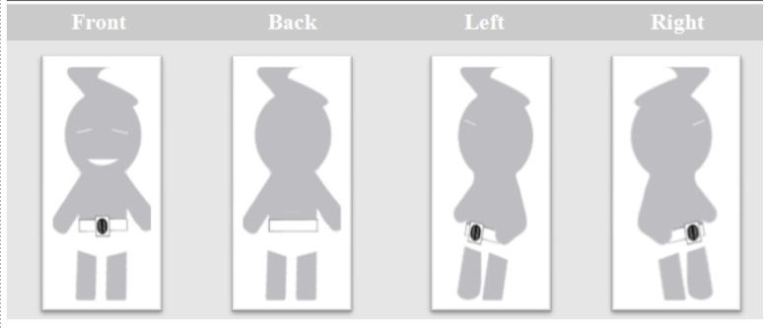
Soluție calitate somn
Pentru a determina dacă somnul este agitat sau liniștit din punct de vedere al mișcării, verificăm valorile accelerometrului și giroscopului cât de apropiate/îndepartate sunt valorile axelor între ele cu ajutorul dispersiei și mediei acestora din statistică.

Slide 11
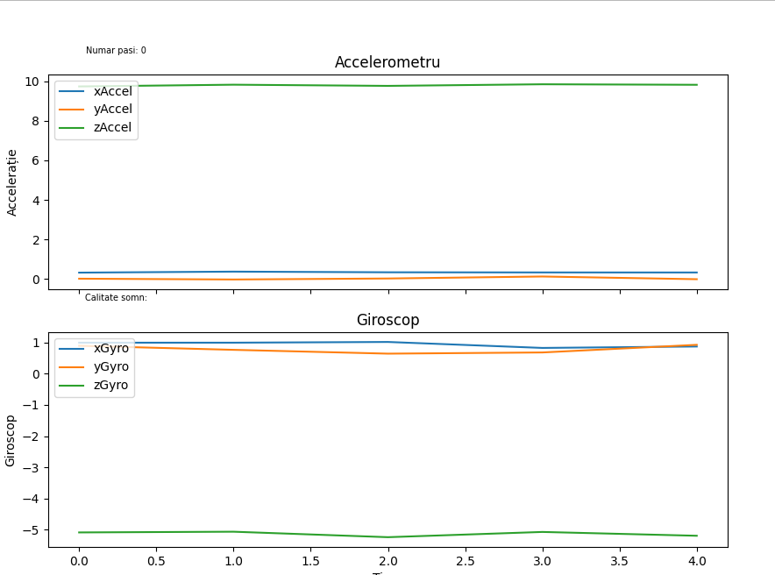
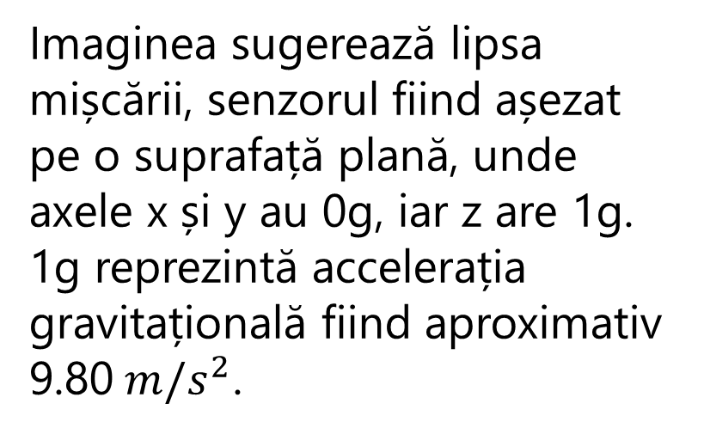
Interpretare grafice
Imaginea sugerează lipsa mișcării, senzorul fiind așezat pe o suprafață plană, unde axele x și y au 0g, iar z are 1g.
1g reprezintă accelerația gravitațională fiind aproximativ 9.80${ m/s}^{2}$.

Slide 12
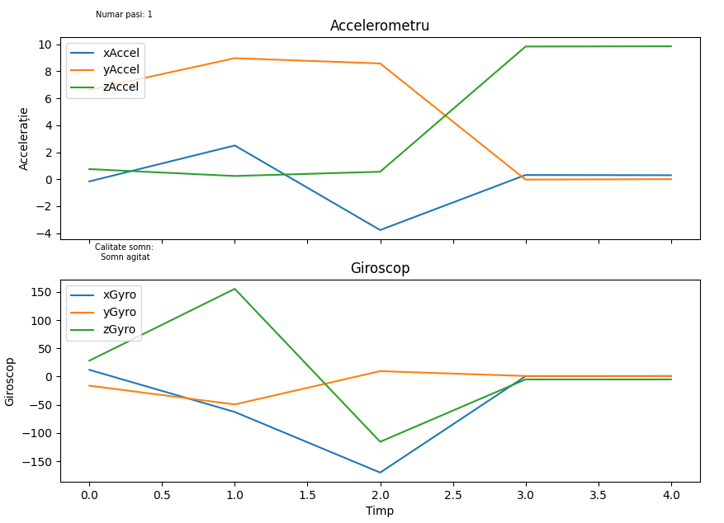
Imaginea sugerează mișcare
asupra senzorului prin care se
identifică detecția unui pas și
se poate indica nivelul de
agitație din timpul somnului.

Slide 13
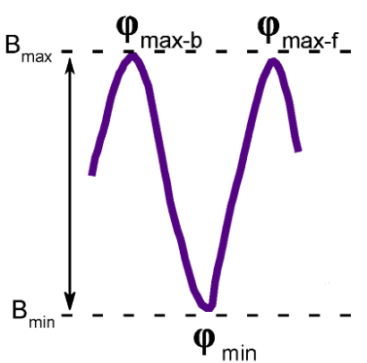
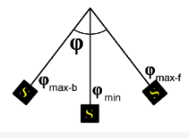
Dezvoltări ulterioare
Utilizarea magtometrului pentru detecția de pași, în care odată cu mișcarea senzorului se produce o modificare a componentelor câmpului magnetic.
Adăugarea unui senzor de presiune care să măsoare nivelul de oxigen din sânge și ritmului cardiac.

Slide 14
Concluzie
Aplicația s-a axat pe monitorizarea mișcărilor și a constat în:
Achiziția valorilor de pe fiecare axă
Transmiterea acestora de la server la client
Interpretarea valorilor pe grafice
Detecție de pași și menționarea calității somnului

Slide 15

Întrebări ?

Slide 16
Mulțumesc pentru atenție!

